Slide 1






29 Mars 2024
LES FONDEMENTS ET L'ÉVOLUTION DE LA GRH
Présenté par :
Birafane Imane
Ed-dalhi Nissrine
Lakhdar Aya
1_INDIA&SD

Slide 2





PLAN
Définition
Évolution historique
Fonctions et enjeux
Modèles théoriques de la GRH
Tendances actuelles en GRH
Conclusion

Slide 3

DEFINITION
La notion « gestion des ressources humaines » peut être définie comme l'ensemble de fonctions et de mesures ayant pour but d´assembler et développer les ressources du personnel pour une plus grande efficacité et efficience et en même temps au profit de la stratégie d´une organisation.

Slide 4

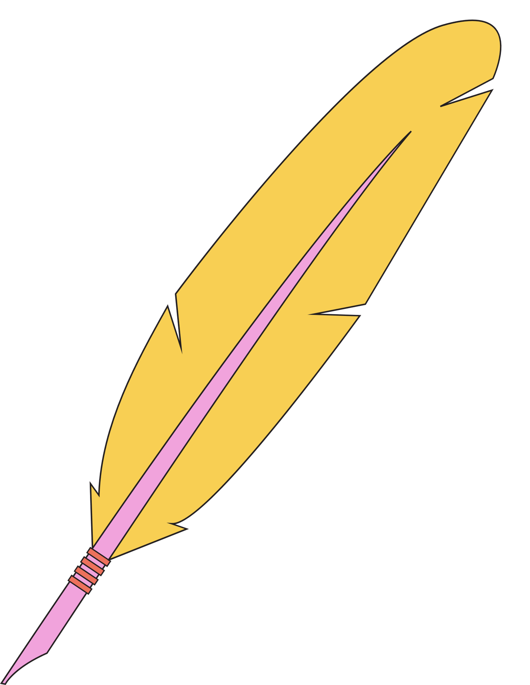
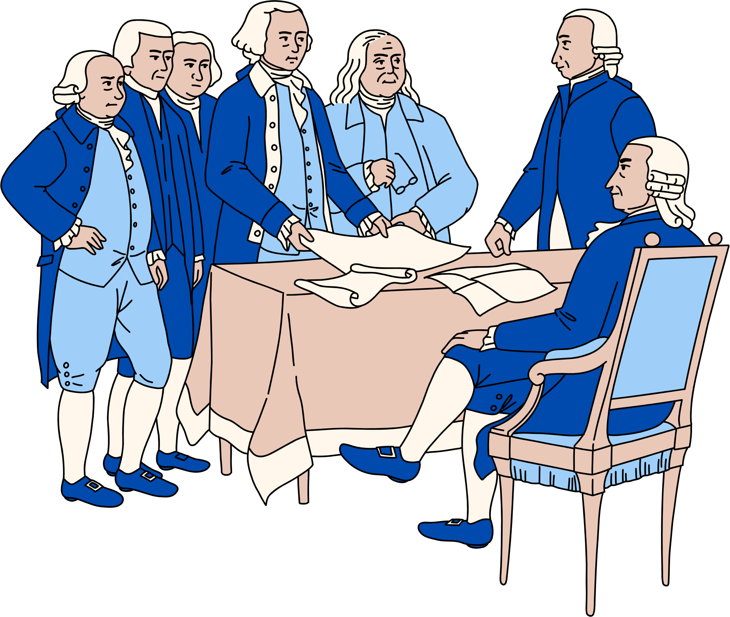

L'ÉVOLUTION HISTORIQUE DE LA GESTION DES RESSOURCES HUMAINES (GRH)

Slide 5



L´ÉTAPE DE LA RÉVOLUTION INDUSTRIELLE ET LES PROBLÈMES LIÉES AU FACTEUR HUMAIN
DEVELOPPEMENT ACCRU DE L'INDUSTRIALISATION:
L'apparition d'une nouvelle catégorie sociale
Conditions de vie difficiles
Discrimination des femmes et des enfants
Absence de sécurité et d'hygiène au travail Conditions de vie difficiles
Durée de travail très longue
Salaires très bas

Slide 6


L´ÉTAPE DE LA RÉVOLUTION INDUSTRIELLE ET LES PROBLÈMES LIÉES AU FACTEUR HUMAIN
Les services du personnel apparaissent dans les entreprises à la fin du XIXe siècle avec l’avènement de la Révolution industrielle et du salariat. Cette période correspond à l’apparition des premières grandes structures

Slide 7
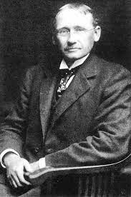
LES COURANTS DE PENSÉE PROVENANT DE PROBLÈMES ISSUS DE L´ÉPOQUE DE LA RÉVOLUTION INDUSTRIELLE
L´ÉTAPE DU TAYLORISME OU L´ORGANISATION SCIENTIFIQUE DU TRAVAIL
Le Taylorisme (aussi appelé « organisation scientifique du travail ») est une méthode de travail mise au point par Frederick Winslow Taylor, un ingénieur américain provenant de la Pennsylvanie. Cette méthode consiste en une organisation rationnelle du travail divisé en tâches élémentaires, simples et répétitives, confiées à des experts

Slide 8
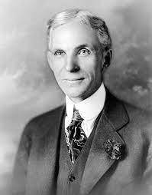
LES COURANTS DE PENSÉE PROVENANT DE PROBLÈMES ISSUS DE L´ÉPOQUE DE LA RÉVOLUTION INDUSTRIELLE
CONTRIBUTION DE HENRY FORD (FORDISME):
Le fordisme désigne le mode d'organisation du travail mis en place par l'industriel américain Henry Ford (1863-1947) dans ses usines d'automobiles de Détroit, notamment pour la production de la Ford T, noire, à partir de 1907.
Inspiré des travaux de Frederick Winslow Taylor (1856-1915) sur l'Organisation scientifique du travail (OST),

Slide 9
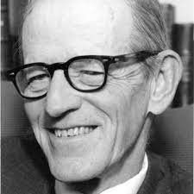
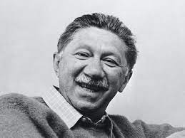
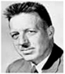
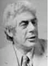
LES COURANTS DE PENSÉE PROVENANT DE PROBLÈMES ISSUS DE L´ÉPOQUE DE LA RÉVOLUTION INDUSTRIELLE
LA PSYCHOLOGIE INDUSTRIELLE ET LE MOUVEMENT DES RELATIONS HUMAINES
L'école des relations humaines a joué un rôle crucial à cette époque. Portée par des chercheurs comme Elton Mayo, cette école a mis en lumière l'importance des facteurs psychosociaux sur la productivité et les performances au travail.

Slide 10

L'APPROCHE INSTITUTIONNELLE OU L'ÉMERGENCE DES SYNDICATS ET DU DROIT DU TRAVAIL
À mesure que les industries se développaient, les travailleurs se sont organisés en syndicats pour revendiquer de meilleures conditions de travail et une plus grande protection sociale. Cette période a vu l'émergence de l'approche institutionnelle de la gestion des ressources humaines.
Les lois sociales et les réglementations gouvernementales sont devenues de plus en plus importantes pour encadrer les relations de travail et garantir les droits des travailleurs.

Slide 11

L'ÉVOLUTION VERS LA FONCTION STRATÉGIQUE DES RESSOURCES HUMAINES :
À partir des années 1990, la fonction RH est devenue stratégique pour les organisations, en raison de changements économiques, sociaux et technologiques majeurs. Les RH sont désormais considérées comme un levier de compétitivité et de performance organisationnelle.

Slide 12

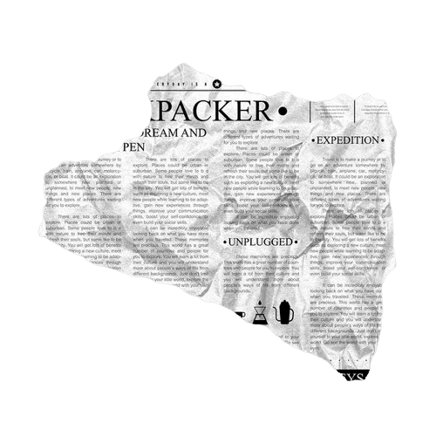



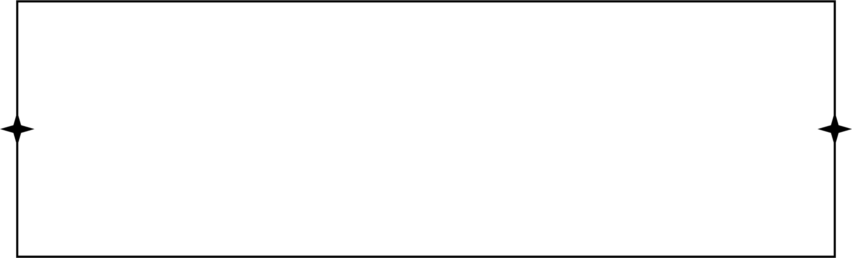


Enjeux et fonctionnalites de la
Recrutement et rétention des talents
Développement des compétences et formation
Gestion de la performance
Gestion de la rémunération et des avantages sociaux
Gestion des relations avec les employés et la gestion des conflits

Slide 13




Recrutement
et rétention des talents
Stratégies de recrutement.
Processus de sélection.
Programmes de fidélisation des
employés.

Slide 14


Développement des compétences et formation
Plans de développement professionnel
Programmes de formation continue
Mentorat et coaching

Slide 15
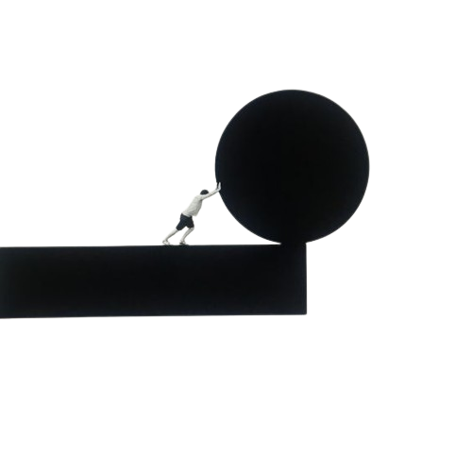
Gestion de la performance
Évaluation de la performance
Objectifs et indicateurs de performance
Feedback et évaluation régulière
15

Slide 16

Gestion de la rémunération
et des avantages sociaux
Politiques de rémunération
Avantages sociaux offerts
Gestion des salaires et des primes

Slide 17



Gestion des relations avec les employés
et la gestion des conflits
Communication interne
Médiation et résolution des conflits
Promotion d'une culture organisationnelle positive

Slide 18
MODÈLES THÉORIQUES DE LA GRH
La théorie X et Y de McGregor
la théorie de la motivation de Herzberg
La théorie stratégique des RH
L'approche systémique de la GRH
La théorie des ressources organisationnelles

Slide 19
LA THÉORIE X ET Y DE MCGREGOR
Théorie X
Théorie Y
Les employés sont intrinsèquement paresseux et doivent être surveillés étroitement.
Les employés sont motivés et peuvent être responsabilisés pour travailler de manière indépendante.

Slide 20

THÉORIE DE LA MOTIVATION DE HERZBERG
Facteurs d'hygiène
Facteurs de motivation
Facteurs extrinsèques prévenant l'insatisfaction
ex : le salaire, les conditions de travail et les politiques de l'entreprise...
Facteurs intrinsèques conduisant à la satisfaction et à la motivation.
ex : la reconnaissance, les opportunités de croissance...

Slide 21

APPROCHE SYSTÉMIQUE DE LA GRH
Considération de la GRH comme un système complexe interdépendant.
Adoption d'une perspective holistique dans la gestion des ressources humaines.

Slide 22

THÉORIE DES RESSOURCES ORGANISATIONNELLES
Allocation stratégique des ressources pour atteindre les objectifs organisationnels.

Slide 23

TENDANCES ACTUELLES EN GESTION DES RESSOURCES HUMAINES

Slide 24
NUMÉRISATION DES PROCESSUS RH
Les progrès technologiques ont permis aux départements RH d'adopter des outils et des plateformes numériques pour rationaliser leurs opérations.
L'automatisation et l'analyse des données sont utilisées du recrutement à l'intégration, en passant par la gestion des performances et le traitement des salaires, améliorant ainsi l'efficacité et la précision.
Cette numérisation permet aux équipes RH de se concentrer sur des initiatives plus stratégiques telles que le développement des talents et l'engagement des employés.

Slide 25

TÉLÉTRAVAIL OU TRAVAIL À DISTANCE
Le télétravail offre aux employés une meilleure gestion de l'équilibre entre vie professionnelle et vie privée, réduit les trajets domicile-travail et améliore la productivité.
Les services des ressources humaines réévaluent leurs politiques et pratiques pour soutenir les travailleurs à distance et créer une culture du travail virtuel favorisant la collaboration et la communication.

Slide 26
ÉQUILIBRE ENTRE VIE PROFESSIONNELLE ET VIE PRIVÉE
Les organisations reconnaissent l'importance croissante de l'équilibre entre vie professionnelle et vie privée pour le bien-être général de leurs employés.
La mise en place de politiques telles que des horaires de travail flexibles, des options de travail à distance et des programmes de bien-être aide les employés à concilier vie professionnelle et vie privée, améliorant ainsi la satisfaction au travail et réduisant l'épuisement professionnel.

Slide 27

GESTION DE LA DIVERSITÉ
Les organisations reconnaissent la valeur de la diversité pour stimuler l'innovation et la compétitivité.
Les professionnels des ressources humaines mettent en œuvre des programmes de formation à la diversité, révisent les stratégies de recrutement et favorisent une culture d'inclusion pour célébrer la diversité sous toutes ses formes.

Slide 28
CONCLUSION

